Slide 1
A co to a po co to.
Dawno, dawno temu...
A może wcale nie tak dawno.
Kiedy pod blokiem można jeszcze było spotkać dzieci...
Chłopaki lubiły zaharatać w gałę!

Slide 2
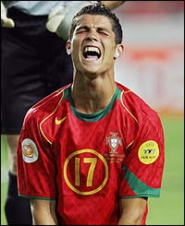
Ale nie każdemu wychodziło...

Slide 3
A jak nie idzie...
...to się szuka rozwiązań alternatywnych.
Tak narodziła się rewelacyjna GAŁA NA KARTCE.

Slide 4
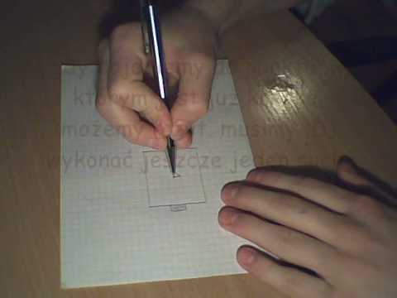

Slide 5
Przez długie lata gra biła rekordy popularności w gimnazjalnych ławach.
Ale nic co dobre nie trwa wiecznie, liczne przeszkody zaczęły niszczyć przyjemność z gry...

Slide 6
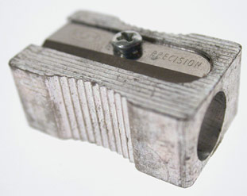
Hektolitry krwii przelane na temperówce, miliony zniszczonych ołówków... Gała traci popularność

Slide 7
TERAZ WRACA W WERSJI ELEKTRONICZNEJ

Slide 8
I ZNÓW PODBIJE SERCA ZIOMALI

Slide 9
Projekt “GAŁA” to odświeżony pomysł na radzenie sobie z nudą w czasie lekcji lub wykładu. Umożliwi grę z kumplem z ławki na twojej komórze. Byliście niegrzeczni? Pani posadziła was z dziewczynami? Nie szkodzi, “GAŁA” umożliwi wam rozgrywkę via Bluetooth. Nikt Cie nie lubi? Nie martw się, specjalnie dla Ciebie przygotowaliśmy trójpoziomowego gracza komputerowego.

Slide 10
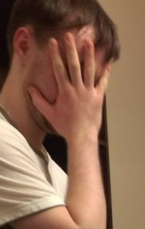
Chociaż czasem jest ciężko i chce się płakać...

Slide 11
...to nie pozbawimy młodego pokolenia tego szlachetnego sportu intelektualnego. Bo przecież wszystkie problemy można przezwyciężyć...

Slide 12
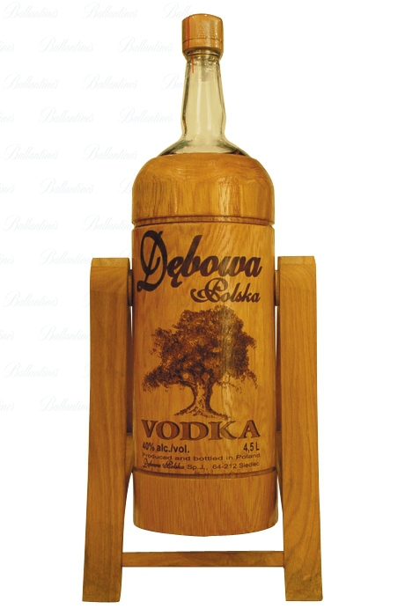

Slide 13
Więcej o szczegółach projektu można znaleźć w dokumentacji technicznej.

